Slide 1
Come pianificare un congresso distrettuale
30 gennaio 2023
Notes:
Natalie inizia la presentazione.
Buongiorno e benvenuti al webinar su come pianificare un congresso distrettuale. Vi ringraziamo per essere qui con noi oggi.
Natalie avvia il sondaggio.
Alla conclusione del webinar ci sarà spazio per le domande e risposte. Potete anche scrivere le vostre domande nella sezione “domande” o sulla chat, e saremo lieti di assistervi.

Slide 2

Gli elementi di un congresso
Persone (Lions)
Pianificazione
Preparazione e programma
Promozione
Chris Bunch – LION Managing Editor
Sanjeev Ahuja – Chief of Marketing & Membership
Dan Hervey – Brand & Creative Director
Stephanie Morales – Meetings Manager
Notes:
Nel pianificare un congresso distrettuale, considerate questi elementi.
In aggiunta, oggi vi mostreremo la pagina web disponibile e anche le risorse, fornendovi alcune informazioni utili affinché il congresso sia un’esperienza memorabile per voi e i Lions dei vostri distretti.

Slide 3
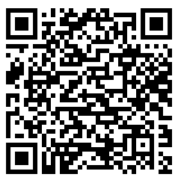
Per iniziare
Collaborate con il team per i congressi
Consultate i documenti disponibili sulla pagina web
Assicuratevi che ogni posizione sia ricoperta
Chris Bunch – LION Managing Editor
Sanjeev Ahuja – Chief of Marketing & Membership
Dan Hervey – Brand & Creative Director
Stephanie Morales – Meetings Manager
Pagina web “Come pianificare un congresso distrettuale”
Notes:
Il team per i congressi gestisce le attività distrettuali da svolgere al congresso. Queste includono:
Risoluzioni
Rapporti
Elezioni
Riconoscimento dei risultati dei Lions e dei club del distretto
Le risorse e i documenti contenuti in questa pagina web aiuteranno voi e il vostro team per i congressi a organizzare un ottimo congresso. Questa pagina web è stata aggiornata.
Il garantire che ogni posizione sia ricoperta permetterà di facilitare il processo di pianificazione e di sapere che ogni compito viene supervisionato.

Slide 4

Persone (Lions)
Governatore Distrettuale
Presidente del Comitato Congressi
Presidente del Comitato Accoglienza
Presidente del programma
Presidente delle finanze
Presidente del Comitato Marketing
Coordinatore dei supporti audio-video
Chris Bunch – LION Managing Editor
Sanjeev Ahuja – Chief of Marketing & Membership
Dan Hervey – Brand & Creative Director
Stephanie Morales – Meetings Manager
Notes:
Questi sono i Lions che si consiglia avere alla guida di compiti specifici per il congresso. Per ognuno di questi ruoli sono previste delle responsabilità consultabili e scaricabili dal sito web.
Si tratta di una guida e potreste non avere tutti questi ruoli da ricoprire.
DG: officer che presiede la riunione di business, offre i riconoscimenti ai Lions del distretto e introduce i relatori ospiti e i presentatori. **Nota a margine: accennare che va bene avere un leader Lions fidato che presenti i relatori ospiti**
Presidente del Comitato Congressi: funge da responsabile delle attività del governatore distrettuale per il congresso.
Presidente del Comitato Accoglienza: dirige e gestisce i volontari Lions desiderosi di accogliere gli ospiti al loro evento.
Presidente del programma: responsabile di ogni aspetto del programma del congresso.
Presidente delle finanze: supervisiona gli aspetti finanziari del congresso.
Presidente del Comitato Marketing: responsabile della promozione del congresso e degli eventi.
Coordinatore dei supporti audio-video: guida l'organizzazione delle richieste A/V per ogni sessione e delle cene di gala.

Slide 5
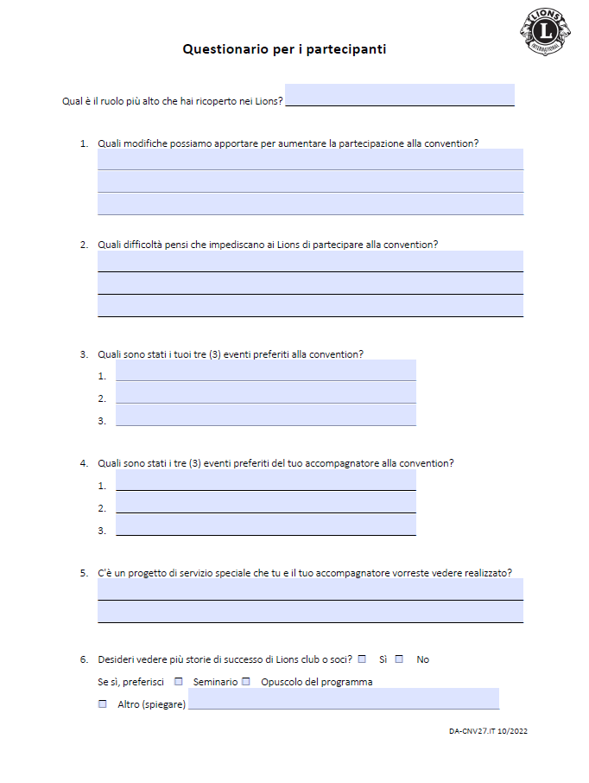
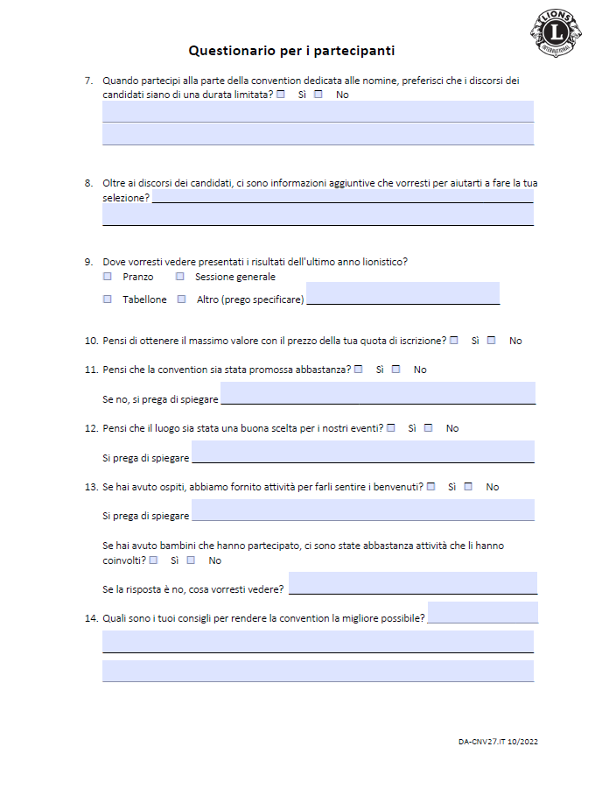

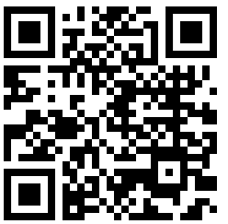
  Questionario per i partecipanti al congresso distrettuale
Pianificazione
Fase 1 - La raccolta dei questionari
Chris Bunch – LION Managing Editor
Sanjeev Ahuja – Chief of Marketing & Membership
Dan Hervey – Brand & Creative Director
Stephanie Morales – Meetings Manager
Notes:
La pianificazione consiste di due fasi
Fase 1: Raccogliete i questionari dai Lions che hanno preso parte a un congresso distrettuale e da quelli che non vi hanno partecipato. Potete scaricare dei questionari utili dalla pagina web o facendo la scansione del codice QR di questa slide.
Fate attenzione a questo punto e all’importanza del ricevere i commenti dei Lions.

Slide 6
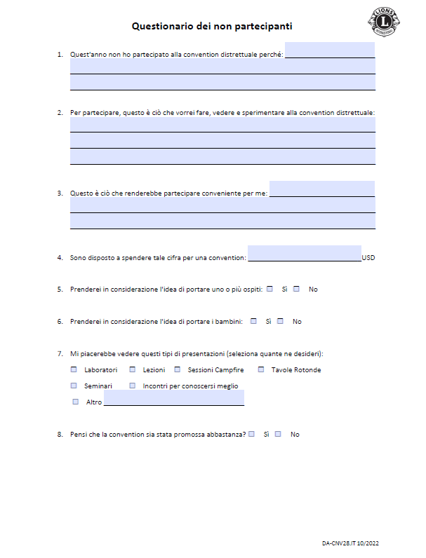
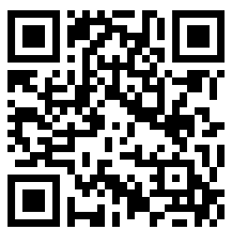
  Questionario per i non partecipanti
Pianificazione
Fase 1 - La raccolta dei questionari
Chris Bunch – LION Managing Editor
Sanjeev Ahuja – Chief of Marketing & Membership
Dan Hervey – Brand & Creative Director
Stephanie Morales – Meetings Manager
Notes:
La pianificazione consiste di due fasi
Fase 1: Raccogliete i questionari dai Lions che hanno preso parte a un congresso distrettuale e da quelli che non vi hanno partecipato. Potete scaricare dei questionari utili dalla pagina web o facendo la scansione del codice QR di questa slide.
Fate attenzione a questo punto e all’importanza del ricevere i commenti dei Lions.

Slide 7
Pianificazione (segue)
Fase 2
Brainstorming
  Brainstorming del team per i congressi
  Brainstorming sui risultati del questionario
Chris Bunch – LION Managing Editor
Sanjeev Ahuja – Chief of Marketing & Membership
Dan Hervey – Brand & Creative Director
Stephanie Morales – Meetings Manager
Notes:
La pianificazione consiste di due fasi
Fase 2
Brainstorming: utilizzate le risorse disponibili per raccogliere le informazioni che vi aiuteranno a rimanere sulla buona strada per un evento di successo.
Prima risorsa - Brainstorming del team per i congressi: questo schema aiuterà il comitato a realizzare un ottimo congresso
Seconda risorsa - Brainstorming sui risultati del questionario: indica i vari argomenti su cui concentrarsi durante il brainstorming
Entrambe sono disponibili sul sito web con spiegazioni passo per passo.

Slide 8
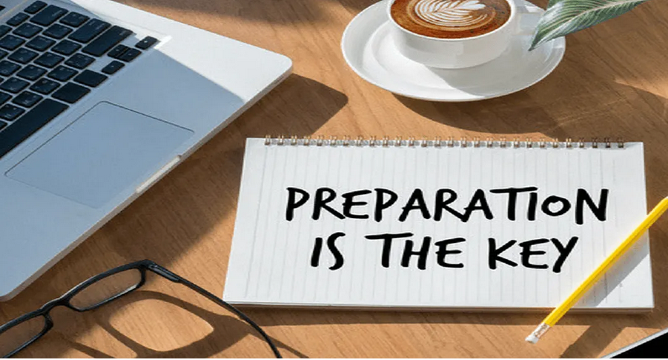
Preparazione e programma
Iniziate il processo di pianificazione e preparate un piano generale che includa:
  Tempistica: questo contribuirà a mantenere le priorità al passo includendo un budget. *Disponibile a breve*
  Elenco dei compiti: questo aiuta ad assistere ogni presidente di comitato e il coordinatore a gestire le proprie responsabilità
Chris Bunch – LION Managing Editor
Sanjeev Ahuja – Chief of Marketing & Membership
Dan Hervey – Brand & Creative Director
Stephanie Morales – Meetings Manager
Notes:
Dopo che il vostro team è formato e pronto a operare, e che i Lions del vostro distretto vi hanno fatto sapere cosa si aspettano dal congresso, è arrivato il momento di iniziare a prepararsi per l’evento.
Il piano generale include:
La tempistica: questo vi aiuterà a mantenere le priorità al passo includendo un budget. Questo sarà presto disponibile.
L’elenco dei compiti: questo vi aiuterà ad assistere ogni presidente di comitato e il coordinatore a gestire le loro responsabilità.
AGGIUNGERE ALCUNE ESPERIENZE PERSONALI, ESEMPI, ECC.

Slide 9
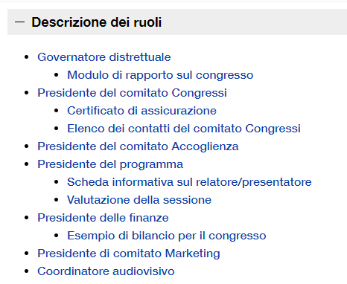
Dopo che il comitato ha fissato gli obiettivi per il programma, usate alcuni di questi strumenti utili a svolgere un congresso di successo
Chris Bunch – LION Managing Editor
Sanjeev Ahuja – Chief of Marketing & Membership
Dan Hervey – Brand & Creative Director
Stephanie Morales – Meetings Manager
Notes:
Sul sito web troverete un menu a tendina con la “descrizione dei ruoli” dove troverete delle informazioni aggiuntive utili a svolgere i vari ruoli.
Usate questi strumenti utili durante e dopo il congresso per aiutare:
Governatore Distrettuale - Modulo di rapporto sul congresso: questo rapporto deve essere inviato dopo la conclusione del congresso con i dati degli officer entranti e le date del congresso del prossimo anno.
Presidente del Comitato Congressi -
Certificato di assicurazione: visitare il sito web di LCI per il certificato di assicurazione e la pagina web per modulo di richiesta e altre informazioni.
Elenco dei contatti del Comitato Congressi: questo elenco contiene i dati di contatto di coloro che fanno parte del comitato.
3. Presidente del programma
Scheda informativa sul relatore/presentatore: fornita al relatore/presentatore affinché questi possa dare informazioni sulla propria presentazione, ciò che gli/le serve e l’allestimento della sala.
Valutazione della sessione: consegnata ai partecipanti per valutare le sessioni a cui hanno partecipato.
4. Presidente delle finanze - Esempio di budget per il congresso: questo è un utile schema per preparare il budget.

Slide 10
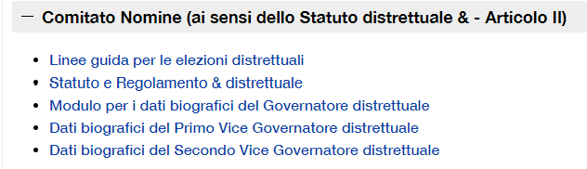
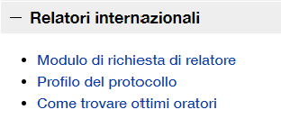
Dopo che il comitato ha fissato gli obiettivi per il programma, usate alcuni di questi strumenti utili a svolgere un congresso di successo (segue)
Chris Bunch – LION Managing Editor
Sanjeev Ahuja – Chief of Marketing & Membership
Dan Hervey – Brand & Creative Director
Stephanie Morales – Meetings Manager
Notes:
Usate questi strumenti utili durante e dopo il congresso per aiutare:
Comitato Nomine
Linee guida per le elezioni distrettuali: forniscono indicazioni al distretto sulle normative e disposizioni relative al condurre un congresso distrettuale e le elezioni.
Statuto e Regolamento distrettuale: questo è lo statuto e regolamento tipo di Lions Clubs International che vi aiuterà a fornire indicazioni a chi chieda una guida.
Moduli per i dati biografici: forniscono informazioni riguardo ai Lions eletti alla carica di governatore distrettuale, primo e secondo VDG.
Considerate come si svolgeranno le elezioni: online o di persona?
2. Relatori internazionali
Modulo di richiesta di relatore: disponibile sul sito web di LCI facendo una ricerca con “modulo di notifica richiesta relatore”, modello da compilare a cura del distretto quando si cerca un relatore per il vostro evento.
Riassunto del protocollo: questa guida vi aiuterà con il protocollo e i vostri ospiti.
Come trovare ottimi oratori: questa risorsa è stata pensata per offrire dei suggerimenti per trovare un ottimo oratore che sia adatto al vostro congresso.

Slide 11

Strumenti utili a promuovere il vostro congresso:
Promuovere
Guida del Presidente di Comitato Marketing
Suggerimenti per la promozione dell'evento
Promozione della visita dell'officer internazionale
L’ospite internazionale – Guida al protocollo e all'accoglienza
Chris Bunch – LION Managing Editor
Sanjeev Ahuja – Chief of Marketing & Membership
Dan Hervey – Brand & Creative Director
Stephanie Morales – Meetings Manager
Notes:
Jodi
Il metodo migliore per registrare un’ottima affluenza al vostro evento è quello di promuoverlo. Usate queste risorse utili a promuovere il congresso.
Guida del Presidente di Comitato Marketing: guida per aiutare il presidente di comitato marketing a svolgere il suo ruolo.
Suggerimenti per la promozione dell'evento: questa risorsa è una guida utile per il team per i congressi nella promozione del congresso, dei seminari, degli eventi e tanto altro ancora.
Promozione della visita dell'officer internazionale: qui troverete le risorse suggerite, gli annunci e tanto altro ancora per aiutarvi a promuovere le visite degli officer internazionali al vostro congresso.
L’ospite internazionale – Guida al protocollo e all'accoglienza: pensata per assistere i Lions quando ricevono visite ufficiali e organizzano eventi

Slide 12

Cose da considerare in fase di pianificazione
Finalizzare la scelta della sede/località
Cambiare il programma di anno in anno
Registrazione e pagamento online
Partecipare ad altri congressi
Sponsorizzazioni
Dignitari non Lions
Chris Bunch – LION Managing Editor
Sanjeev Ahuja – Chief of Marketing & Membership
Dan Hervey – Brand & Creative Director
Stephanie Morales – Meetings Manager
Notes:
Nel pianificare un congresso distrettuale, considerate questi sei elementi:
Finalizzare la scelta della sede/località
Cambiare il programma di anno in anno
Registrazione e pagamento online
Partecipare ad altri congressi
Sponsorizzazioni
Dignitari non Lions
Lions Jodi, hai qualche esempio di cui vorresti parlarci?

Slide 13
Cose da considerare in fase di pianificazione (segue)
Progetti di servizio
Progetti a livello regionale
LCIF
Mostrare dei video motivanti dei Lions dal Centro video Lions
Divertitevi e celebrate
Chris Bunch – LION Managing Editor
Sanjeev Ahuja – Chief of Marketing & Membership
Dan Hervey – Brand & Creative Director
Stephanie Morales – Meetings Manager
Notes:
Nel pianificare un congresso distrettuale, considerate questi sei elementi:
Progetti di servizio
Progetti regionali
LCIF
Mostrare dei video motivanti dei Lions dal Centro video Lions
Divertitevi e celebrate
Lions Jodi, hai qualche esempio di cui vorresti parlarci?

Slide 14
Risorse utili
Chris Bunch – LION Managing Editor
Sanjeev Ahuja – Chief of Marketing & Membership
Dan Hervey – Brand & Creative Director
Stephanie Morales – Meetings Manager
Notes:
Diamo uno sguardo ad alcune delle risorse utili che troverete sulla pagina web su come pianificare un congresso distrettuale.

Slide 15
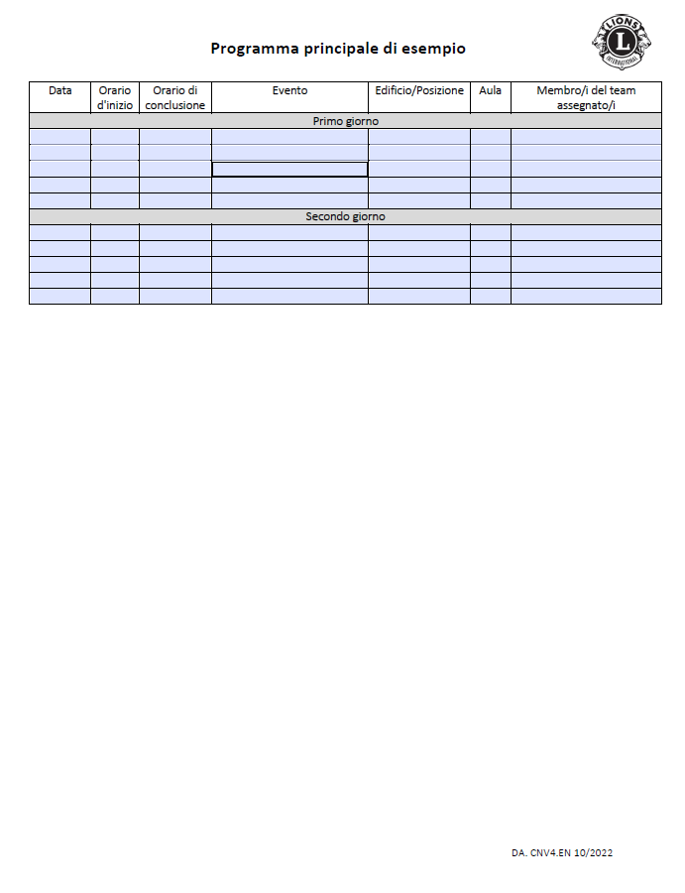
Esempio di un
piano generale
Chris Bunch – LION Managing Editor
Sanjeev Ahuja – Chief of Marketing & Membership
Dan Hervey – Brand & Creative Director
Stephanie Morales – Meetings Manager
Notes:
Esempio di un piano generale: una parte della risorsa Ruoli/Responsabilità del presidente del programma. Questo è un esempio su come esporre il programma dell’evento al team per i congressi.

Slide 16
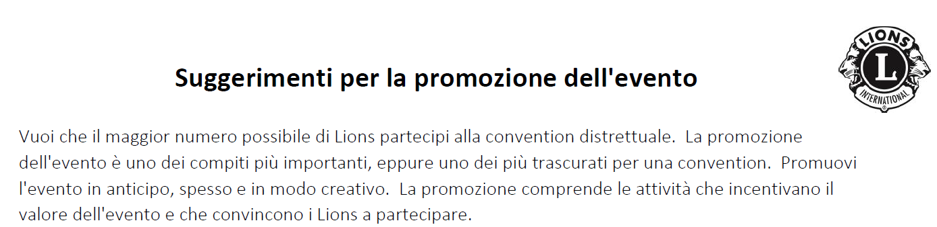
Suggerimenti per la promozione dell'evento
Come attirare i partecipanti
Opportunità di promozione
Notiziario distrettuale
Social media
Materiale elettronico e stampato
Sito web del distretto
Sito web del club
Riflessioni sul congresso
Chris Bunch – LION Managing Editor
Sanjeev Ahuja – Chief of Marketing & Membership
Dan Hervey – Brand & Creative Director
Stephanie Morales – Meetings Manager
Notes:
Suggerimenti per la promozione dell'evento: questa risorsa è una guida utile al team per i congressi nella promozione del congresso, dei seminari, degli eventi e di quanto è in programma al congresso.
Considerate questi punti nel promuovere l'evento.

Slide 17
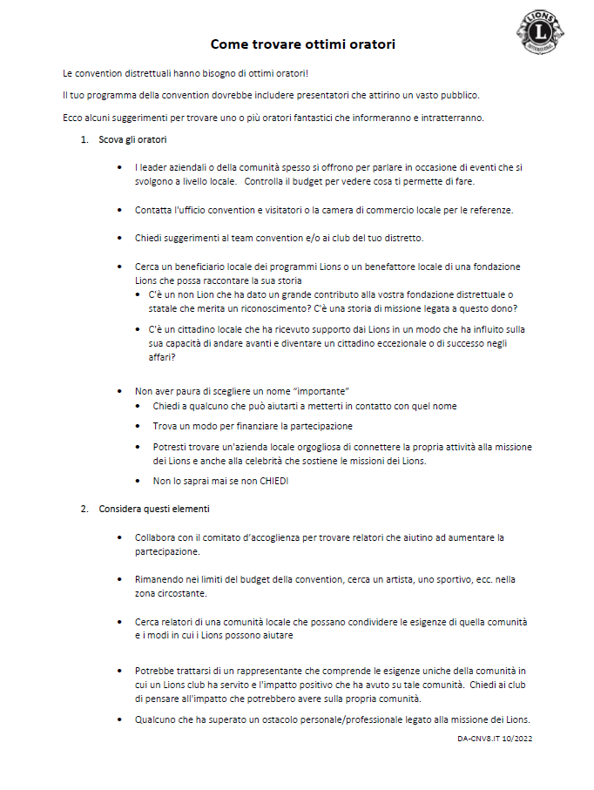
Come trovare ottimi oratori
Chris Bunch – LION Managing Editor
Sanjeev Ahuja – Chief of Marketing & Membership
Dan Hervey – Brand & Creative Director
Stephanie Morales – Meetings Manager
Notes:
Come trovare ottimi oratori: questa risorsa è strutturata per aiutare a guidare il comitato congressi nella ricerca di uno o più ottimi oratori per il loro evento.

Slide 18
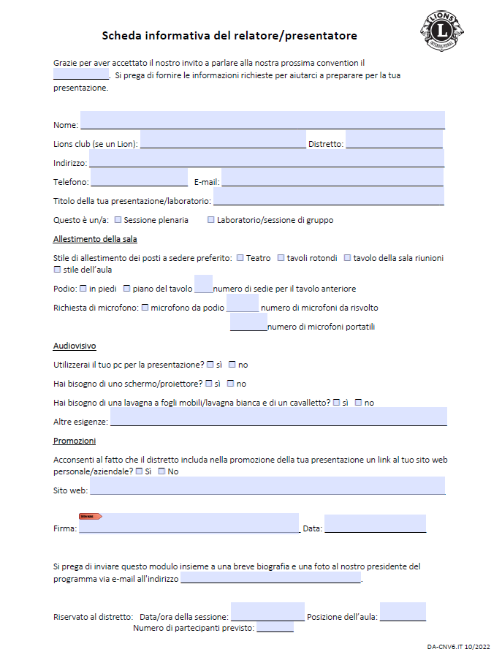
Scheda informativa del relatore/presentatore
Chris Bunch – LION Managing Editor
Sanjeev Ahuja – Chief of Marketing & Membership
Dan Hervey – Brand & Creative Director
Stephanie Morales – Meetings Manager
Notes:
Scheda informativa del relatore/presentatore: consegnata al relatore/presentatore affinché questi possa comunicare quanto gli/le serve per la presentazione, dall’allestimento della sala, ai supporti A/V, ecc.

Slide 19
Fate acquisti
Considerate di vendere articoli con marchio Lions al congresso. Le vendite di articoli danno un tocco in più all’esperienza dei soci e aumentano la visibilità del logo Lions a livello locale.
Chris Bunch – LION Managing Editor
Sanjeev Ahuja – Chief of Marketing & Membership
Dan Hervey – Brand & Creative Director
Stephanie Morales – Meetings Manager
Benvenuti a
Tutto il necessario per i Lions!
Per maggiori informazioni o per ricevere assistenza nell’effettuare un ordine,
inviate un’email a orderdetails@lionsclubs.org.
Acquistate forniture per club
Notes:
Il Team Forniture per Club presso la sede centrale di LCI resta a vostra disposizione per assistervi nella selezione degli articoli, nell’ordinazione e nell’eventuale reso di merce rimasta invenduta dopo la conclusione del vostro evento.
Fate riferimento a un altro fornitore approvato di articoli di LCI.

Slide 20
Informazioni di contatto presso LCI
Email: eurafrican@lionsclubs.org
Pagina web: https://www.lionsclubs.org/it/resources-for-members/resource-center/plan-a-district-convention
Notes:
Lo staff di LCI è a vostra disposizione. Per qualsiasi domanda vi invitiamo a contattarci all’indirizzo email indicato su questa slide.
Vi ricordiamo inoltre di visitare la pagina web facendo la scansione del codice QR.

